Slide 1
정재현
한경IT
부실가계 분류모델에 관한 연구

Slide 2
Contents
1
연구배경
2
데이터 및 연구문제
3
연구방법
데이터
연구문제
알고리즘
평가지표
4
연구결과
5
결론
6
고려사항
모델 성능 평가
특징 중요도(feature importance) 비교

Slide 3
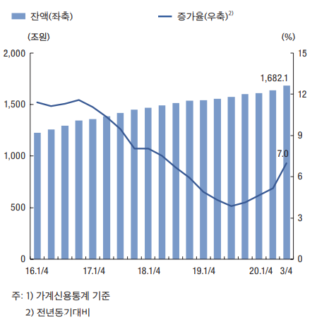
연구배경
1
코로나 사태 와 더불어 가계 부채 증가율 상승
2
생계형 대출, 영끌, 빛투 etc
3
GDP대비 가계부채 100% 이상돌파
(출처: 금융안정보고서 한국은행)
3

Slide 4
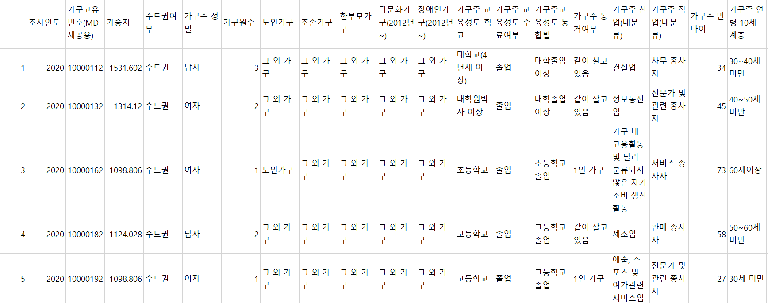
데이터 및 연구문제|데이터
『가계금융 · 복지조사(2020)』
통계청(가계자산조사),1금융감독원(가계신용조사), 1한국은행(가구패널조사) 제작
153개의 다양한 특징(column)값들(인구통계, 자산, 부채, 지출 etc)
18046개의 개별가구(row)

Slide 5
데이터 및 연구문제 |데이터(설명변수1)
인구통계
가구주 성별 (0: 남자, 1: 여자)
가구주 교육정도 (0: 대학 졸업 이하, 1: 대학 졸업 이상)
가구주 혼인상태 (0: 배우자 없음, 1: 배우자 있음)
입주형태 (0: 자기집X, 1: 자기집O)
수도권 여부 (0: 비수도권, 1: 수도권)
가구주 은퇴여부(0: 은퇴O, 1:은퇴X)
가구주 종사상지위 (0: 상용근로자 외, 1: 상용근로자)
가구원수
전처리
각각의 설명변수들 특정 기준에 따라서 0과 1로 인코딩
가구원수(연속형 변수)

Slide 6
데이터 및 연구문제 |데이터(설명변수 2)
담보대출용도 | 담보대출기관 | 신용대출용도 | 신용대출기관
거주주택 구입 | 은행 | 거주주택 구입 | 은행
거주주택이외 부동산 구입 | 저축은행 | 거주주택이외 부동산 구입 | 저축은행
전(월)세 보증금 마련 | 비은행 금융기관 | 전(월)세 보증금 마련 | 비은행 금융기관
사업자금 마련 |  | 사업자금 마련
생활비 마련 |  | 생활비 마련
전처리
담보대출 및 신용대출 / 출처와 용도에 따라서 해당되는 사항 있으면 0과 1로 인코딩

Slide 7

데이터 및 연구문제 |데이터(종속변수)
DSR
DTA
HDRI
원리금상환비율
자산대비 부채비율
가계부실 위험지수
DSR = 원리금상환액/가처분소득
소득측면 지표
부실가계 기준: DSR이 40% 이상
DTA = 금융부채/금융자산
자산측면 지표
부실가계 기준: DTA가 100% 이상
$\text{HDRI}=\text{[(1+(}\text{DSR}\text{−0.4))+(1+(}\text{DTA}\text{−1))]∗100}$
부실가계 기준: HDRI가 100이상

Slide 8
데이터 및 연구문제 |데이터
부실가계 기준 : DSR >40% & DTA>100% (HDRI>100)
부실가계는 총 18064가계 중에서 1395가계로 약 7.72%차지
train set, test set 비율 7:3으로 설정(부실가계 비율유지)

Slide 9
데이터 및 연구문제 |연구문제
부실가계 분류모델 개발 및 성능 비교
특징 중요도를 추출하여 2019년과 2020년의 주요 분류 특징 비교
Notes:
코로나영향 2020 중요 분류 특징에 대해 유추

Slide 10
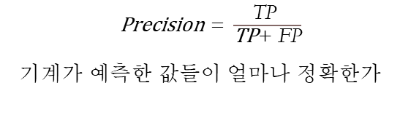
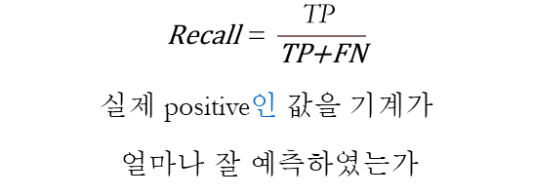
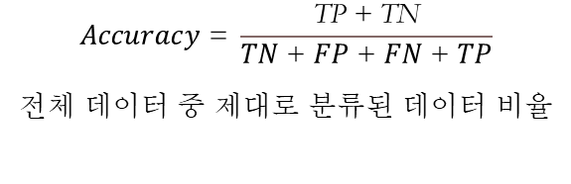
연구방법|성능 평가 지표
정확도(Accuracy)
정밀도(Precision)
$\text{Precision} \text{= }\frac{\text{TP} }{\text{TP}\text{+ }\text{FP}}$
기계가 예측한 값들이 얼마나 정확한가
$$\text{Accuracy} \text{= }\frac{\text{TP}\text{ + }\text{TN}}{\text{TN} \text{+ }\text{FP} \text{+ }\text{FN} \text{+ }\text{TP}}$$
전체 데이터 중 제대로 분류된 데이터 비율
 | 실제(Actual) | 실제
예측(Pre- cision) |  | Positive | Negative
 | Positive | TP | FP
 | Negitaive | FN | TN
재현율(Recall)
<혼동행렬>
AUC
$$\text{Recall} \text{= }\frac{\text{TP} }{\text{TP}\text{+}\text{FN}}$$
실제 positive인 값을 기계가
얼마나 잘 예측하였는가
2진분류에 많이 활용되는 지표
AUC 가 높을수록 0 을 0 으로, 1 을 1 로 잘 예측
Notes:
가운데 혼동행렬 실제 예측데이터 관계 이를바탕으로 다양한 성능지표 도출

Slide 11
연구방법|성능 평가 지표
실제 부실가계를 부실가계로 정확하게 분류해내는 것이 중요
➔ 재현율(Recall)에 초점
Notes:
재현율에 초점맞추어 모델링 및 성능평가 진행
실제데이터를 얼마나 잘 예측하는지

Slide 12
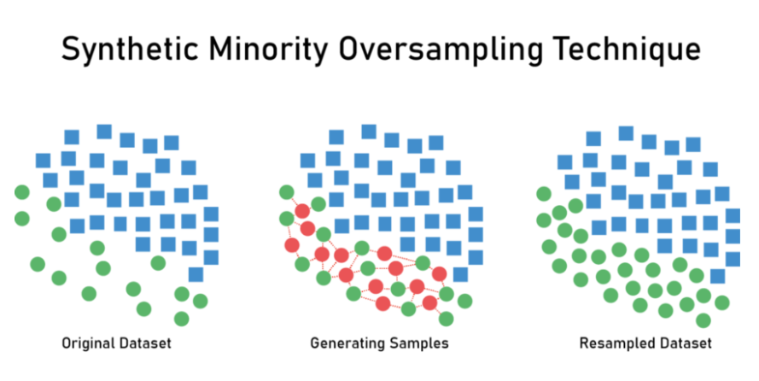

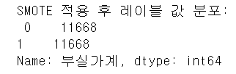
연구방법|오버샘플링(SMOTE)
SMOTE
현재 데이터는 1(부실가계)의 class가 7~8%
비대칭적 데이터는 과적합(overfitting) 문제를 일으킨다.
SMOTE: 더 적은 클래스의 데이터들을 비슷한 특징(K-NN알고리즘)을 유지하며 증식
Notes:
비대칭적 데이터
균형맞추기( 오버샘플링, d언더샘플링)
결과~~

Slide 13
연구방법|분류 알고리즘
의사결정나무
LightGBM
로지스틱회귀
ANN
트리기반모델
추론과정 이해 용이
과적합되기 쉬움
트리기반모델
앙상블 모델
범주형 문제 회귀분석 알고리즘
설명변수의 선형성 가정
인공신경망 모형
복잡한문제, 좋은성능
추론과정 설명력 약함
Notes:
분류모델 알고리즘
어떠한 결과가
비교적 심플 -> 과적합문제

Slide 14
연구방법|분류 알고리즘 - 하이퍼파라미터
알고리즘 | 하이퍼 파라미터
의사결정나무 | max_depth=6 min_samples_split=2
LightGBM | learning_rate= 0.1 max_depth=7
로지스틱 회귀 | C=0.01 penalty='none'
ANN | hidden layer 1개 batch=10 epoch=8
GridSearchCV
교차검증과 함께 최적의 하이퍼 파라미터 탐색
CV(cross validation)=10
재현율(Recall) 기준
Notes:
주요 하이퍼 파라미터
C: 규제 강도 penalty= 규제종류

Slide 15
연구결과|모델 성능 평가
 | 의사결정나무 |  | LightGBM |  | 로지스틱 회귀 |  | ANN
정확도(Accuracy) | 88.65% | 82.69% | 91.09% | 81.18% | 92.14% | 80.85% | 92.21% | 79.26%
정밀도(Precision) | 28.51% | 25.40% | 37.97% | 24.73% | 46.32% | 26.03% | 48.10% | 23.36%
재현율(Recall) | 31.03% | 63.96% | 24.11% | 70.17% | 10.50% | 80.19% | 9.07% | 73.75%
AUC | 62.26% | 74.11% | 60.50% | 76.14% | 54.74% | 80.55% | 54.12% | 76.74%
Notes:
요소들 종합적으로 적용하여 다음과 같은 결과
오버샘플링 전후 비교
로지스틱회귀 우수

Slide 16
연구결과|모델 성능평가
결과 분석
의의
SMOTE(oversampling)적용이후
정확도(Acurracy) 하락
정밀도(Precision) 하락
재현율(Recall) 대폭 상승
AUC 상승
SMOTE를 통해 비대칭적 데이터로 인한 오버피팅 완화
중요한 재현율(Recall) 크게 상승
로지스틱 회귀가 오버샘플링에 가장 민감하게 반응 및 좋은 성능
Notes:
다시 종합적 정리
로지스틱회귀 가장 적절한 알고리즴이라고 판단

Slide 17
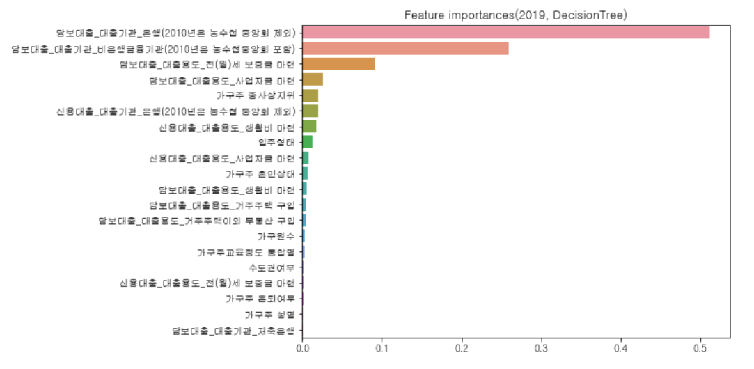
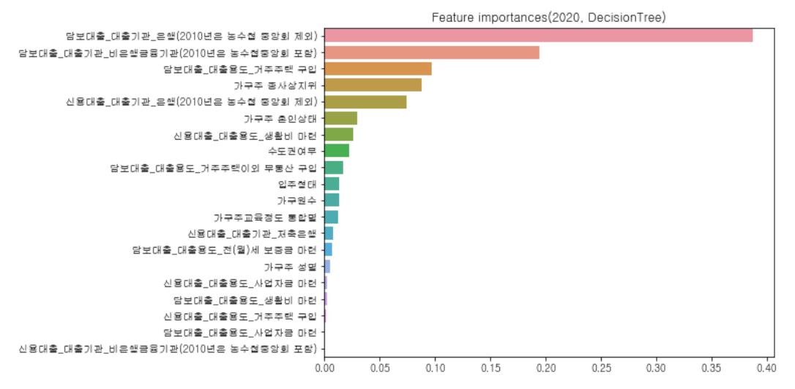
연구결과|특징중요도 비교 - 의사결정나무
2019
2020
Notes:
트리기반모형에서 도출되는 특징중요도를
2020데이터 동일반식 2019에도

Slide 18
연구결과|특징중요도 비교 - 의사결정나무
담보대출기관이 은행인지, 비은행금융기관인지의 여부(1,2위) 공통적으로 가장 중요한 특징
담보대출용도_거주주택 구입, 가구주 종사상 지위, 수도권 여부 2020년에 크게 중요해짐
Notes:
2019 2020 공통적
비교적 2020년 중요해진 특징

Slide 19
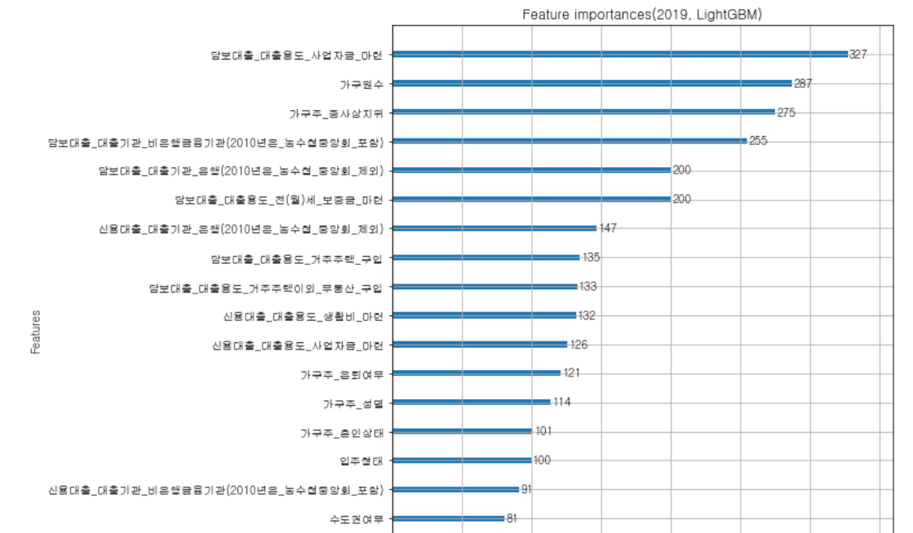
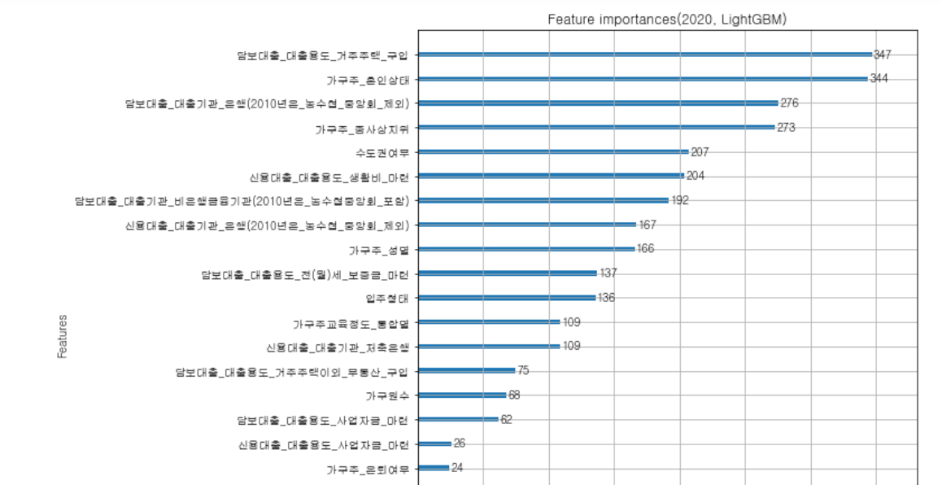
연구결과|특징중요도 비교 - LightGBM
2019
2020
Notes:
동일한 방식의 분석을 lightgbm에도 적용

Slide 20
연구결과|특징중요도 비교 - LightGBM
담보대출용도_거주주택 마련, 담보대출기관_은행여부 크게 상승
가구주 혼인상태, 수도권여부 크게 상승
신용대출용도_생활비 마련 소폭 상승

Slide 21
결론
결론
제언
분류 모델링
-로지스틱 회귀 oversampling에 민감하게 반응 및 좋은 성능
특징중요도 비교
- 담보대출을 은행, 비은행금융기관에서 받았는지 여부
-담보대출_거주주택 구입, 수도권 여부가 2020년에 중요해짐
비은행대출을 받는 가계, 낮은 신용등급
부동산시장과열, 거주주택 수요 급증
➔ 정교한 부동산 관련 정책 및 비은행금융기관 관련 가이드라인 구축 필요
Notes:
비은행대출의 경우에 은행 대출보다 더 높은 이자를 지불,신용등급이 낮은 가계일 것이라고 예상
코로나 사태 거치면서 부동산시장의 과열로 내 집 마련을 위해 비은행 금융기관에서까지 주택담보대출을 받으려는 수요가 증가했음을 유추
이러한 상황과 제 연구의 결론을 종합적으로 판단
장기적으로 금리가 상승하고 집값이 하락한다면 부채 상환능력이 떨어지는 가계는 더욱 위기에 취약해질 것이다. 그렇기 때문에 정책당국은 LTV, DSR 과 같은 관리지표를 통해 정교한 부동산 관련 정책 및 비은행금융기관 관련 가이드라인을 구축할 필요가 있다 원론적인 정책적 제언

Slide 22
고려사항
한계
추가고려사항
피처 중요도에 따른 특징값들에 가중치 적용하여 학습
오버샘플링, 다운샘플링 방법
차원축소 적용
정밀도(Precision) 및 F1 Score 낮음
데이터와 알고리즘에 대한 이해 부족
부실가계 기준에 따른 EDA 부족
Notes:
연구하며느꼈던 부족한부분과 추가적 고려사항
20~30% 정밀도 낮게
모델링에초점맞추다보니
설명변수 데이터들 희소한 경향 -> 차원축소

Slide 23
한경IT
정재현
Thank You

Slide 24
참고문헌
김재진, 전성아, 황은혜, 최정균, & 최종후. (2015). 데이터마이닝 기법을 이용한 소득 수준별 가계부채총액 예측모형 구축. Journal of The Korean Data Analysis Society, 17(6), 3035- 3046.
고윤석. (2011). CART 알고리즘 기반의 의사결정트리 기법을 이용한 규칙기반 전문가 시스템 구축 방법론. 한국전자통신학회 논문지, 6, 849-854.
남영운 (2020) 의사결정나무를 활용한 금융소비자의 저축ㆍ투자 관련 정보탐색 결정요인에 대한 연구, 소비자정책 교육연구, 16:3, 105-130
이종희. (2019). 불균형 데이터 환경에서 가계부채 상환연체 분류를 위한 머신러닝의 활용. 소비자학연구, 30(6), 97- 118.
이종희(2020), 데이터마이닝 기법을 이용한 중년층의 가계부채 연체 가능성 분류 연구, Journal of Families and Better Life - Vol. 38, No. 3, pp.1-16
이준상, 신혜원, 이태직(2019), 가계금융복지조사자료를 이용한 가구의 부채 건전성 분석, 통계청, 68-78
윤병우, & 최경욱. (2021). 부채상환에 대한 잠재 위험가구의 특성 분석. 시장경제연구, 50(1), 41-69.
오규만, & 이명훈. (2019). 가계부채 연체율에 영향을 주는 요인 연구-의사결정나무를 활용한 변수 중요도를 이용하여. 주거환경, 17(3), 149-162.
정용규, 권나연, & 이영호. (2013). CART를 이용한 Tree Model의 성능평가. 서비스연구, 3(1), 9- 16.
황은혜, 최정균, & 최종후. (2017). 가계부채총액 분류 및 예측의 연도별 변화양상- 16 - 탐구. Journal of The Korean Data Analysis Society, 19(2), 733-742.

Slide 25
참고문헌
한국은행(2019), 금융안정보고서, ISSN 1975-6607
한국은행(2020), 금융안정보고서, ISSN 1975-6607
Shovan, S. M., Hasan, M. A. M., & Islam, M. R. (2021, February). Improved Prediction of Glutarylation PTM Site using Evolutionary Features with LightGBM Resolving Data Imbalance Issue. In 2021 International Conference on Information and Communication Technology for Sustainable Development (ICICT4SD) (pp. 141-145). IEEE.
Liu, Y., Yu, Z., Chen, C., Han, Y., & Yu, B. (2020). Prediction of protein crotonylation sites through LightGBM classifier based on SMOTE and elastic net. Analytical Biochemistry, 609, 113903

